Slide 1
AUTOÉVALUATION

Slide 2
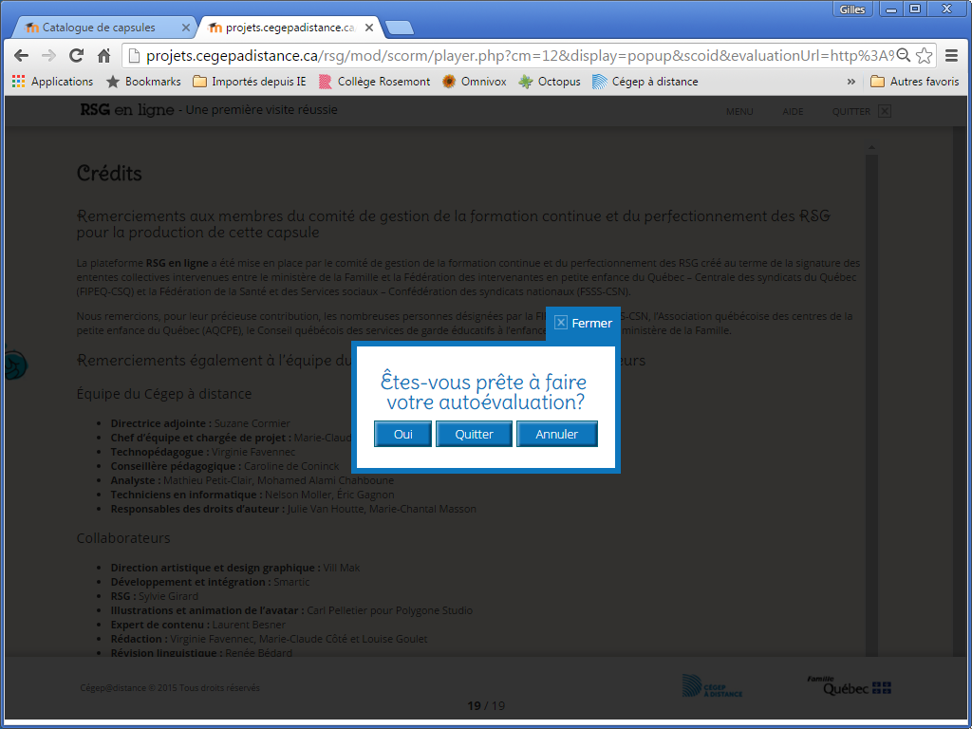
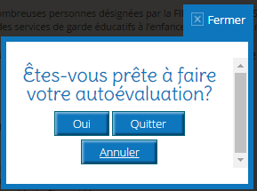
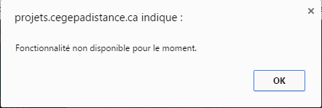
Écran
S. O. [Autoévaluation – Accès]
Titre
S. O.
Type
Pop-up (boutons de navigation)
Durée
15 sec.
Notes
1
2
Notes:
[GDS] Quand on clique sur l’un des trois boutons, la fenêtre change d’apparence (boutons sur deux rangées). Dans le cas du bouton Quitter, la fenêtre change d’apparence une fraction de seconde, puis la capsule ferme. Dans le cas du bouton Oui, la fenêtre change d’apparence et il faut cliquer une seconde fois dessus pour être dirigé vers l’autoévaluation. Dans le cas du bouton Annuler, la fenêtre change d’apparence et si l’on clique une seconde fois dessus, un message d’erreur apparaît, indiquant que cette fonctionnalité n’est pas disponible pour le moment.
[GDS] Ajouter une espace avant le point d’interrogation (en respect de la charte typographique du projet).
(DD) Une page de transition à l’autoévaluation est ajoutée dans SV1
[JLX] Il s’agit en fait de la dernière page qui contient l’agente pédagogique qui fera la narration suivante au sujet de l’autoévaluation :
« Lorsque vous quitterez la capsule, vous serez conviée à remplir votre autoévaluation. Il s’agit d’une démarche qui permet de développer votre capacité d’autocritique en faisant ressortir vos points forts et ceux qui représentent un défi pour vous. S'autoévaluer est très important pour vérifier ses acquis et ses apprentissages. Prenez tout le temps nécessaire pour faire cet exercice. »

Slide 3
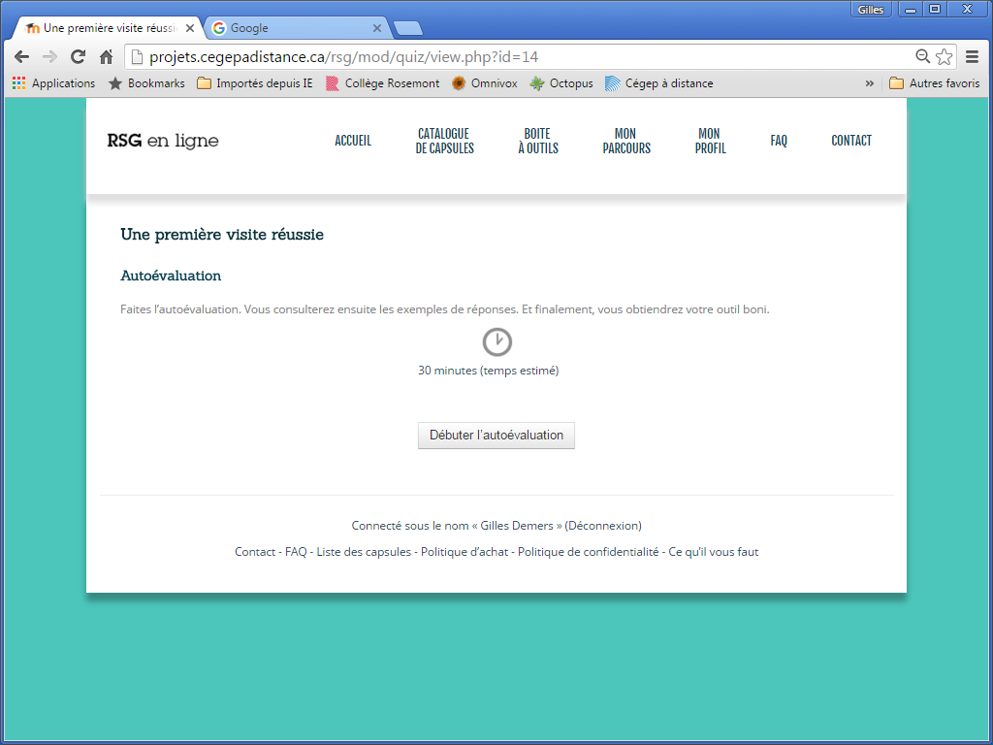
Écran
S. O. [Autoévaluation – Débuter]
Titre
S. O.
Type
Bouton de navigation
Durée
15 sec.
Notes
En accord avec le préambule.
1
2
3
Notes:
[JLX/GDS] Remplacer par « L'autoévaluation est une démarche qui permet de développer votre capacité d’autocritique en faisant ressortir vos points forts et ceux qui représentent un défi pour vous. S'autoévaluer est très important pour vérifier ses acquis et ses apprentissages. Prenez tout le temps nécessaire pour faire cet exercice. Une fois que vous aurez terminé votre autoévaluation, vous aurez accès à votre outil boni. »
[GDS] Les durées seront à réévaluer. [JLX] Nous les laisserons telles quelles pour le groupe témoin puisque nous en ferons la réévaluation à ce moment là (en minutant chacune des participantes). De cette manière, nous aurons un temps moyens que nous pourrons modifier par la suite.
[GDS] Remplacer par « Commencer » (débuter est un verbe intransitif).

Slide 4
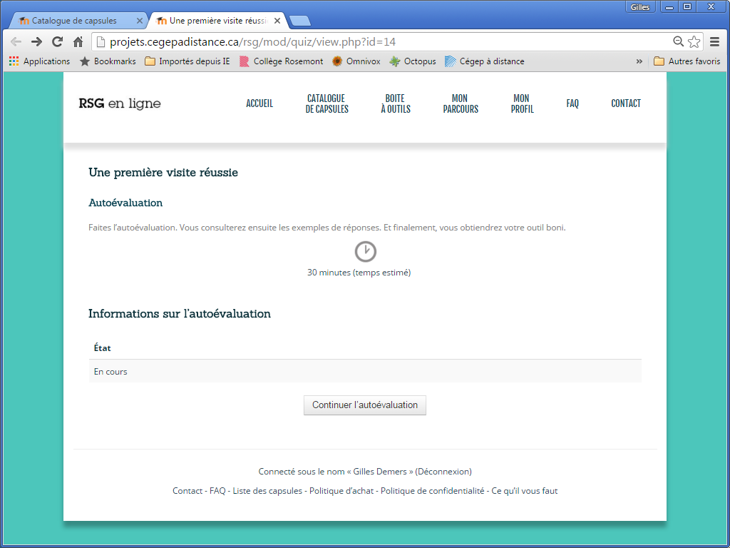
Écran
S. O. [Autoévaluation – Continuer]
Titre
S. O.
Type
Bouton de navigation
Durée
15 sec.
Notes
1
Notes:
1) [GDS] Apporter les mêmes modifications qu’à la diapo précédente, si elles ne se répercutent pas automatiquement ici.

Slide 5
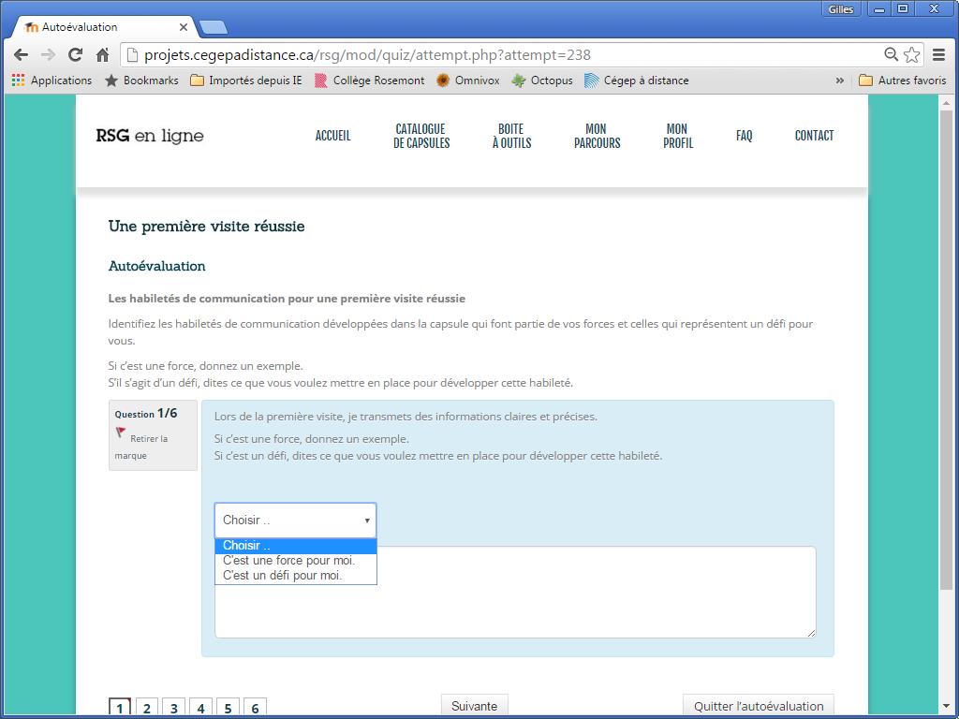


Écran
S. O. [Autoévaluation – Q1 de 7]
Titre
S. O.
Type
Liste déroulante et texte à taper
Durée
3 min.
Notes
1
Notes:
[GDS] Mettre 3 points de suspension plutôt que 2 et supprimer l’espace entre le mot et les points. Faire le remplacement partout s’il ne se fait pas automatiquement.

Slide 6
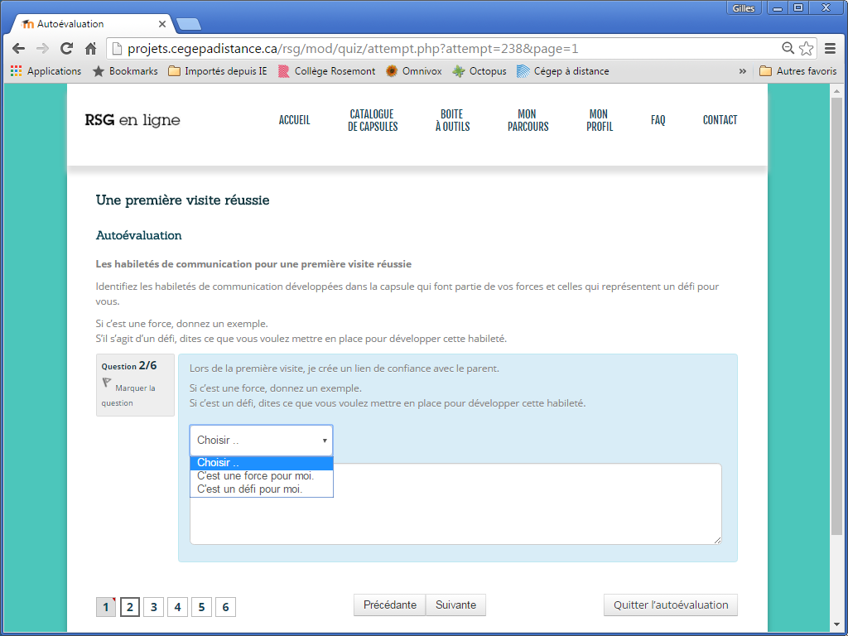
Écran
S. O. [Autoévaluation – Q2 de 7]
Titre
S. O.
Type
Liste déroulante et texte à taper
Durée
3 min.
Notes
1
Notes:
[GDS] Corriger par « Précédente ».

Slide 7
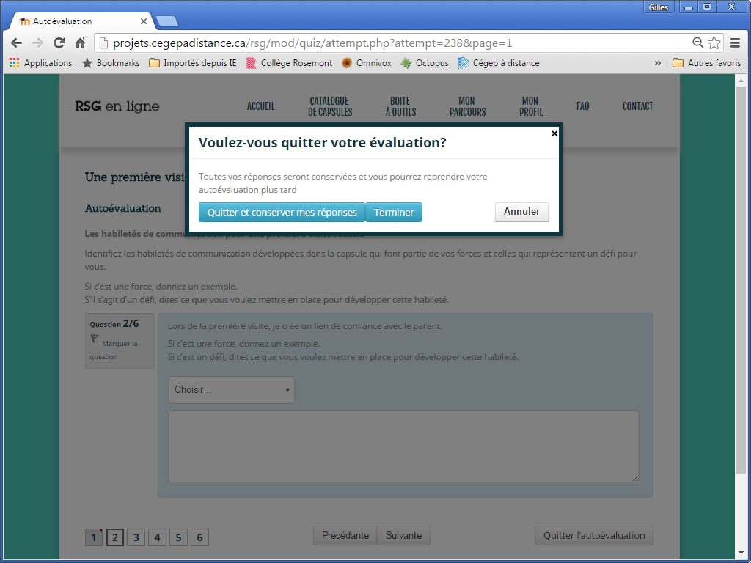
Écran
S. O. [Autoévaluation – Quitter]
Titre
S. O.
Type
Pop-up (boutons de navigation)
1
2
Durée
15 sec.
Notes
3
Voir corrections dans le texte.
Notes:
[GDS] Remplacer « évaluation » par « autoévaluation ».
[GDS] Ajouter une espace avant le point d’interrogation (en respect de la charte typographique du projet).
[GDS] Ajouter un point final.

Slide 8
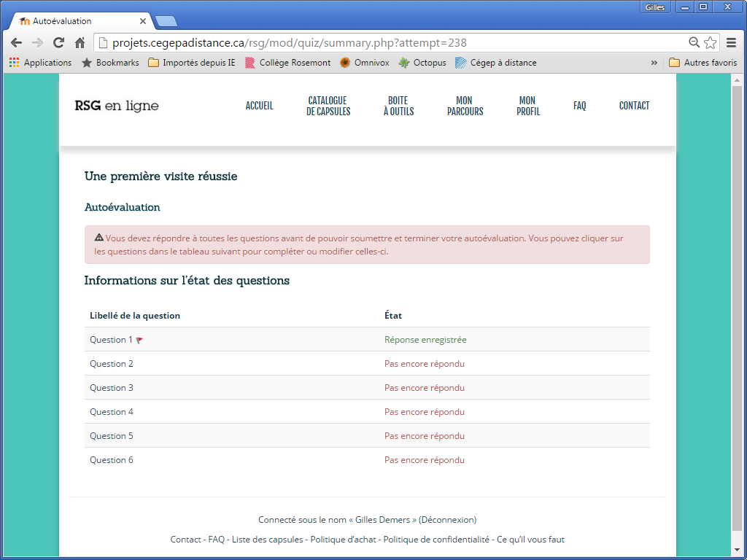
Écran
S. O. [Autoévaluation – Non terminé]
Titre
S. O.
Type
Tableau et hyperliens
Durée
15 sec.
Notes
1
3
2
4
Notes:
[GDS] intervertir « soumettre » et « terminer ».
[GDS] Remplacer par « compléter ou modifier vos réponses. »
[GDS] Remplacer par « État des questions ».
[GDS] Supprimer.

Slide 9
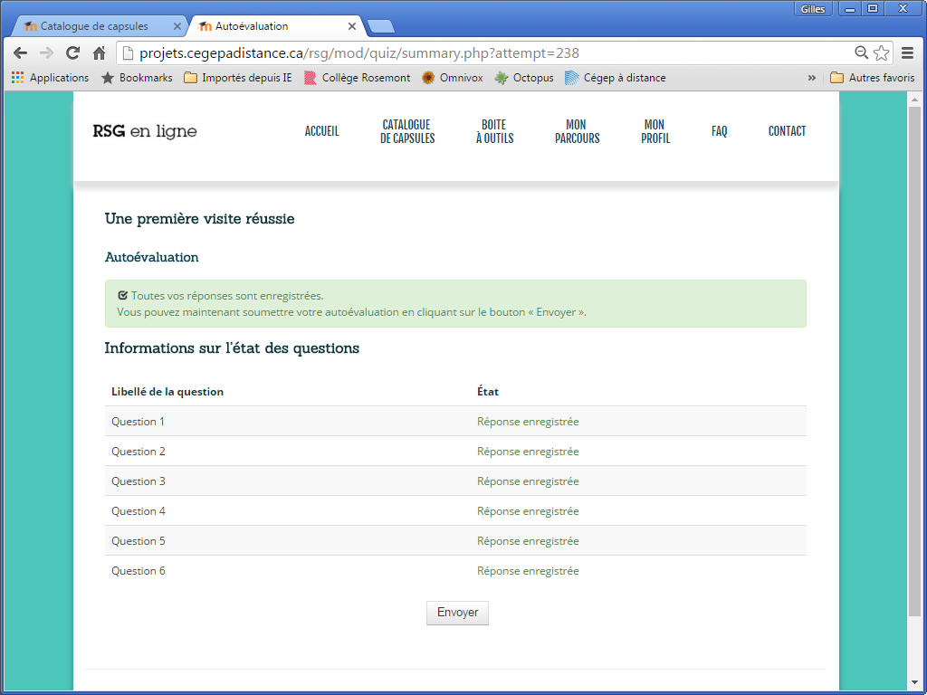
Écran
S. O. [Autoévaluation – Terminé]
Titre
S. O.
Type
Tableau, hyperliens et bouton de navigation
Durée
15 sec.
Notes
1
2
3
Notes:
[GDS] Remplacer par « État des questions ».
[GDS] Supprimer.
3) [JLX] Remplacer le bouton « Envoyer » par « Transmettre ».

Slide 10
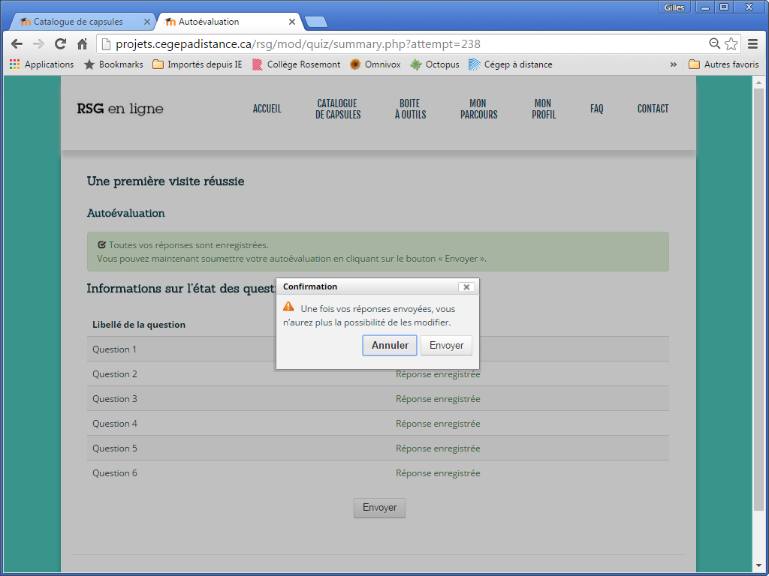
Écran
S. O. [Autoévaluation – Envoyer]
Titre
S. O.
Type
Pop-up et boutons de navigation
Durée
15 sec.
Notes
1
Notes:
1- [JLX] Dans le pop-up, remplacer « Une fois vos réponse envoyées, … » par « Une fois vos réponses transmises ».

Slide 11
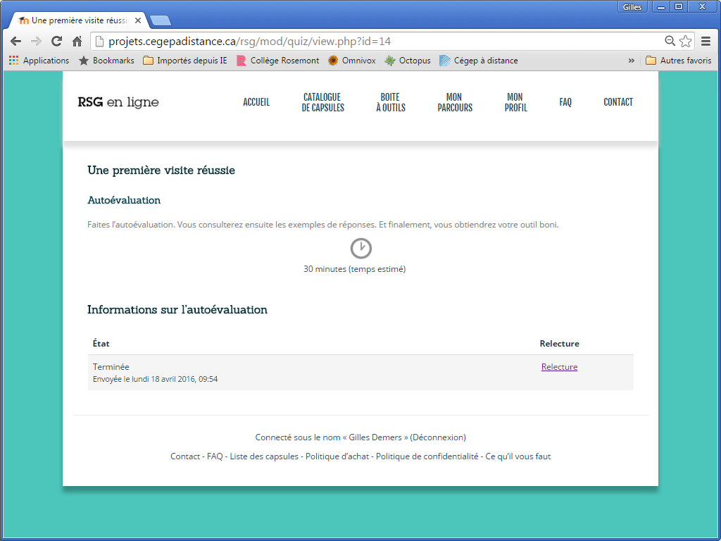
Écran
S. O. [Autoévaluation – Relecture]
Titre
S. O.
Type
Tableau et hyperlien
Durée
15 sec.
Notes
1
3
Notes:
[GDS] En ce moment, quand on clique sur le lien, on est ramené à l’écran d’accueil alors qu’on devrait pouvoir ouvrir en lecture seule la version envoyée de l’autoévaluation.
[JLX] Remplacer Envoyée par Transmise

Slide 12
OUTIL BONI

Slide 13
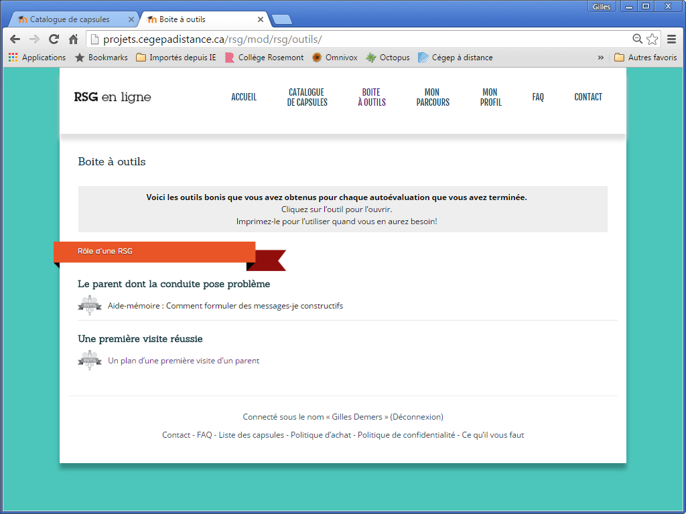
Écran
S. O. [Outil boni – Accès]
Titre
S. O.
Type
Hyperliens
Durée
15 sec.
Notes
1
2
Notes:
[GDS] Supprimer (les indications propres à chaque outil sont en en-tête de l’outil lui-même).
[GDS] Remplacer « Un plan […] » par « Plan de préparation d’une première visite d’un parent ». L’OUTIL BONI SERA PRÊT LUNDI 13 JUIN 2016.
[JLX] Ajouter un autre document qui sera disponible une fois que l’autoévaluation est complétée. Le document sera un aide mémoire que les RSG pourront remettre aux parents. LE DOCUMENT SERA PRÊT LUNDI 13 JUIN 2016.

Slide 14
PLATEFORME

Slide 15
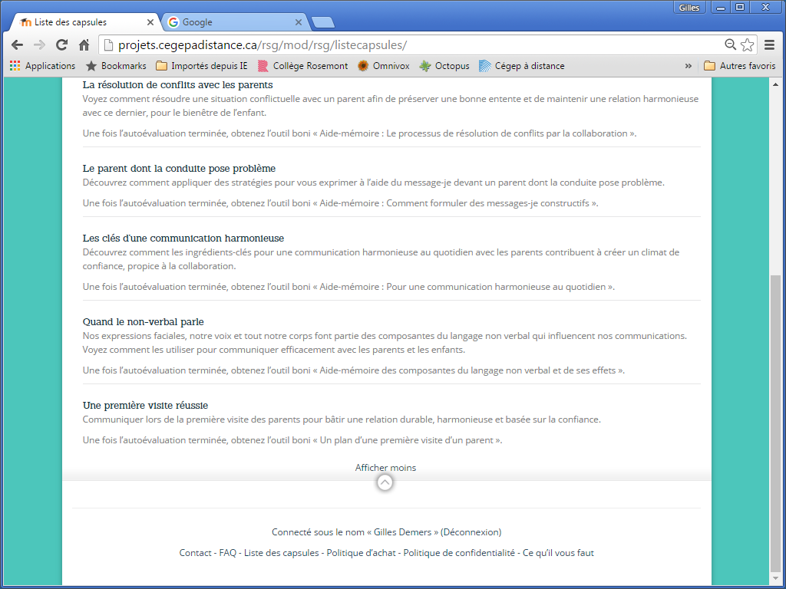
Écran
S. O. [Liste des capsules]
Titre
S. O.
Type
Texte
Durée
15 sec. (spécifique à cette capsule)
Notes
1
Notes:
[GDS] Remplacer « Un plan […] » par « Plan de préparation d’une première visite d’un parent ».

Slide 16
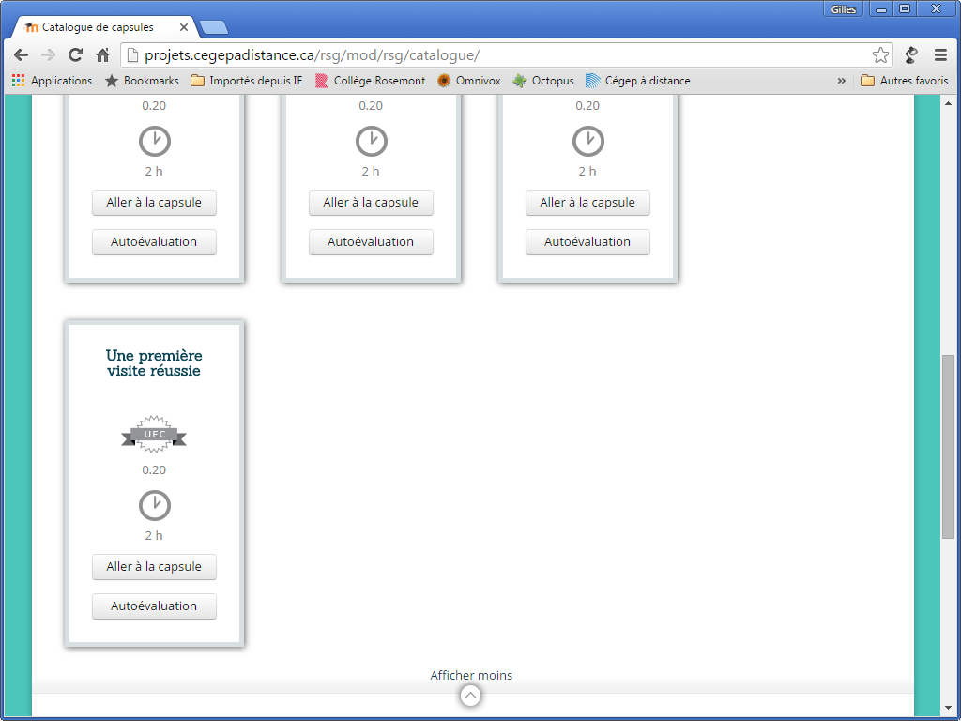
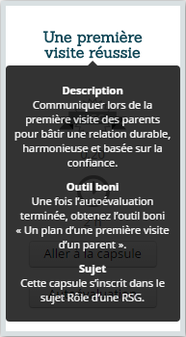
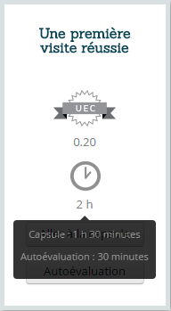
Écran
S. O. [Aiguillage]
Titre
S. O.
Type
Zones cliquables + Pop-ups
Durée
30 sec.
Notes
1
Notes:
[GDS] Remplacer « Un plan […] » par « Plan de préparation d’une première visite d’un parent » et l’aide-mémoire « Éléments abordés lors de la première visite au service de garde ».

